Slide 1
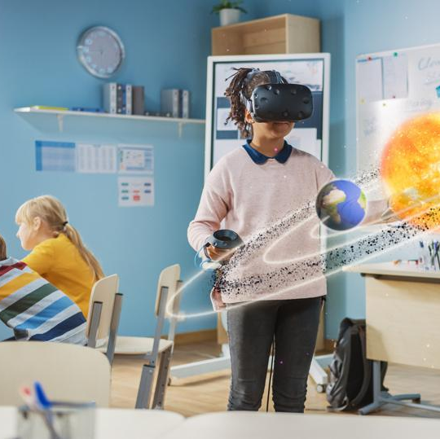
«Εμβυθιστικές» τεχνολογίες στην εκπαίδευση
Δρ. ΝΙΚΟΛΑΟΣ ΠΕΛΛΑΣ

Slide 2
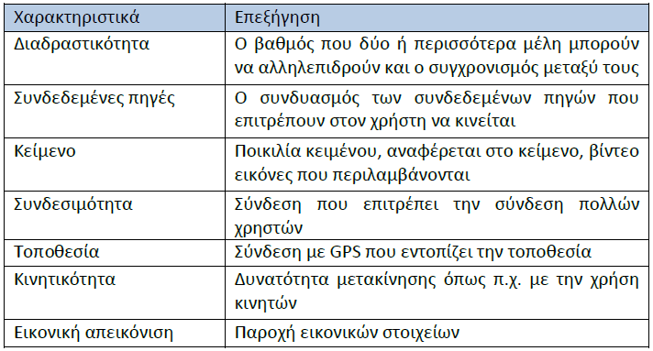
Διαδραστικές τεχνολογίες

Slide 3
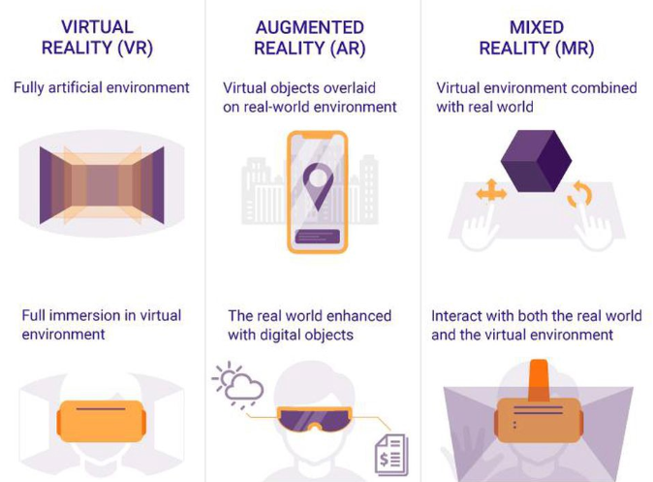

Slide 4
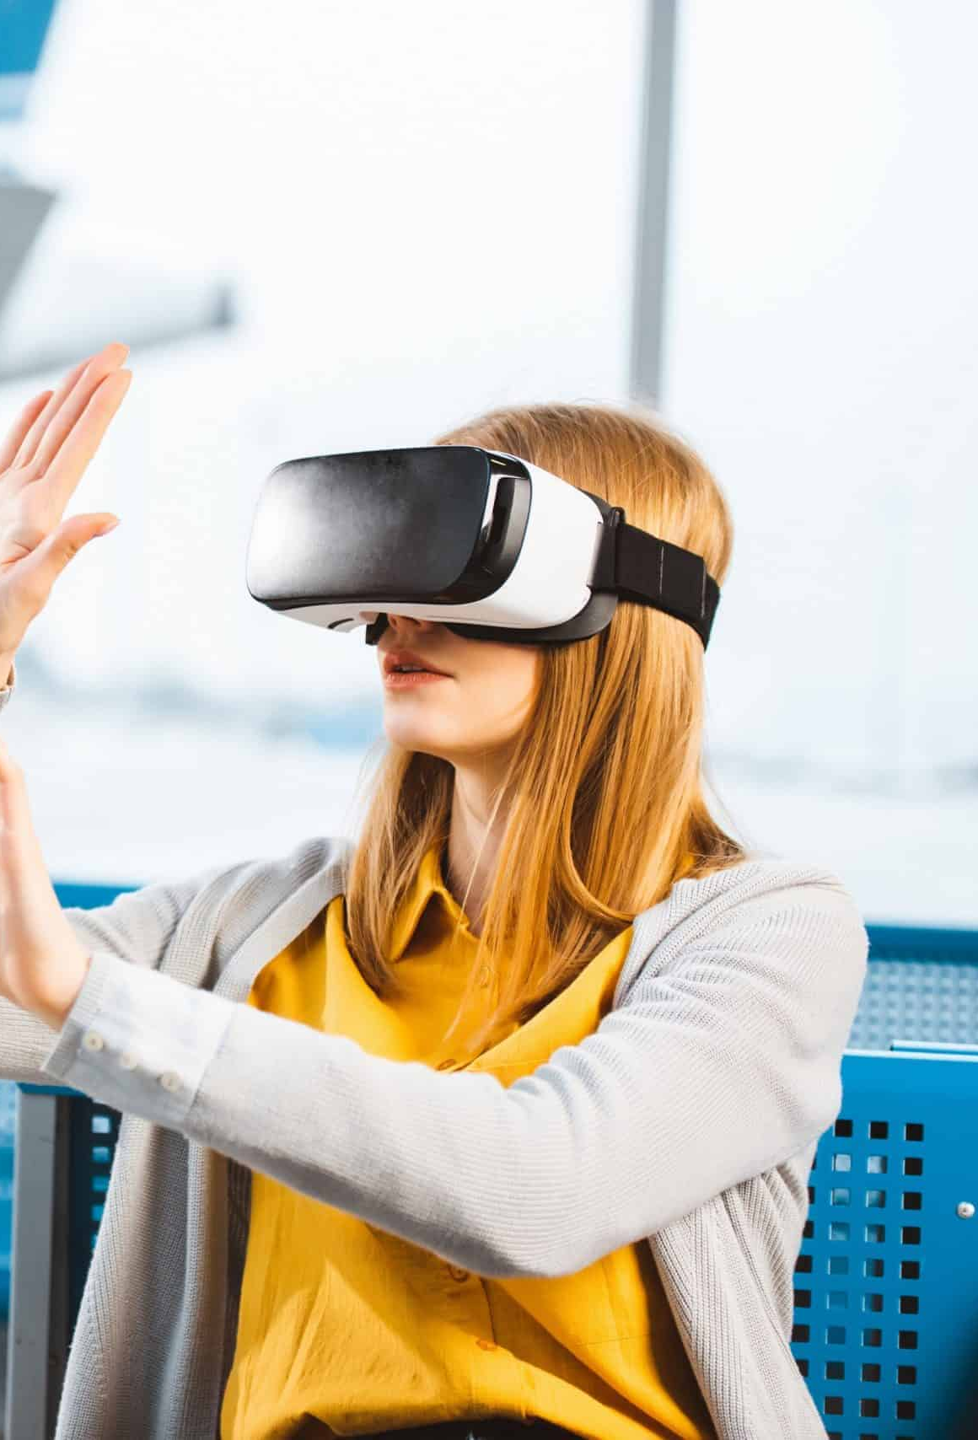
Εικονικη πραγματικοτητα
(Virtual reality)
Ο πατέρας του όρου Jaron Lanier, έδωσε τον εξής ορισμό το 1989: «Ένα αλληλεπιδραστικό, τρισδιάστατο περιβάλλον, φτιαγμένο από υπολογιστή, στο οποίο μπορεί κάποιος να εμβυθιστεί».
Οι πιο δημοφιλείς απόπειρες ορισμού της εικονικής πραγματικότητας αναφέρονται: α) στην τεχνολογία που χρησιμοποιείται: Η εικονική πραγματικότητα είναι μια τεχνολογία βασισμένη σε ηλεκτρονικό υπολογιστή που ενσωματώνει εξειδικευμένες μονάδες εισόδου (γάντια δεδομένων ή απτικά γάντια – data gloves, τρισδιάστατο ποντίκι - 3D mouse) και εξόδου (στερεοσκοπικά κιάλια – goggles ή head-mounted displays) που επιτρέπουν στο χρήστη να αλληλεπιδράσει με ένα συνθετικό περιβάλλον σαν να αλληλεπιδρούσε στον «πραγματικό κόσμο» (real world).
β) στις ιδιότητές της: Η εικονική πραγματικότητα είναι ένα τρισδιάστατο συνθετικό περιβάλλον που αναπαράγεται αναδραστικά στις ενέργειες του χρήστη σε «πραγματικό χρόνο» (real time).

Slide 5
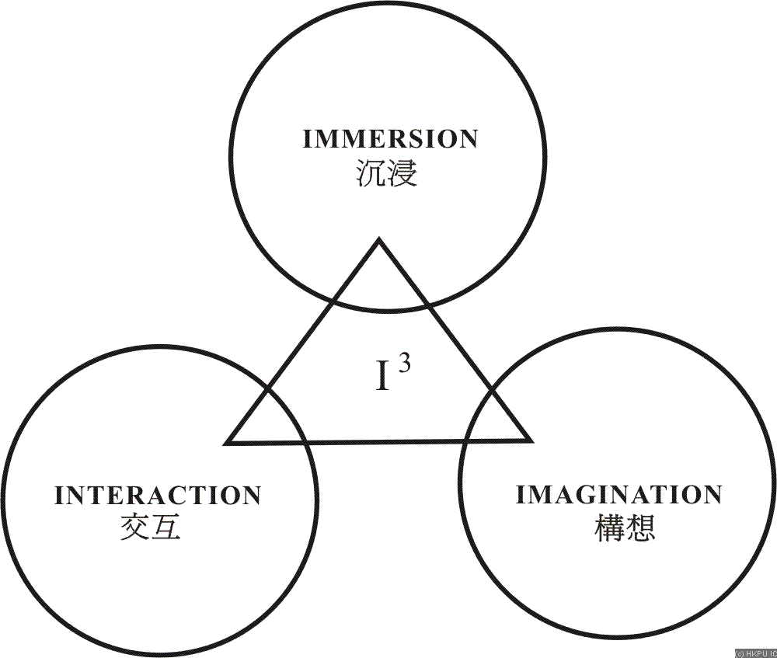
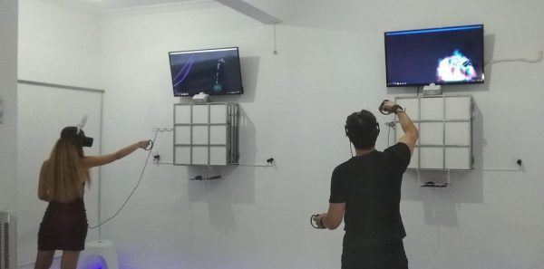
Το όραμα της Εικονικής Πραγματικότητας
Ενοποίηση τριών στοιχείων (τα τρία Ι της ΕΠ)
  εμβύθιση (immersion)
    ποσότητα και ποιότητα αισθητηρίων καναλιών του χρήστη που τροφοδοτούνται με δεδομένα από τον εικονικό κόσμο
    συνήθως κάλυψη οπτικού πεδίου μέσω ειδικού κράνους, ήχος μέσω ακουστικών και αφή μέσω ειδικού γαντιού
  αλληλεπίδραση (interaction)
    δυνατότητες του χρήστη να επενεργήσει στο περιβάλλον
    φυσικότητα της αλληλεπίδρασης
  φαντασία (imagination)
    αντίληψη του χώρου και των αντικειμένων ως «υπαρκτά»
    ποιότητα απεικόνισης, ομαλότητα κίνησης, αληθοφάνεια

Slide 6
Θεμελιώδη Δομικά Στοιχεία
1. Περιεχόμενο: τα αντικείμενα που περιέχονται σε ένα εικονικό περιβάλλον
2. Γεωμετρία: η περιγραφή του περιβάλλοντος μέσα στο οποίο τοποθετείται το περιεχόμενο
3. Δυναμική: οι κανόνες που διέπουν την αλληλεπίδραση μεταξύ του περιεχομένου των περιβαλλόντων

Slide 7
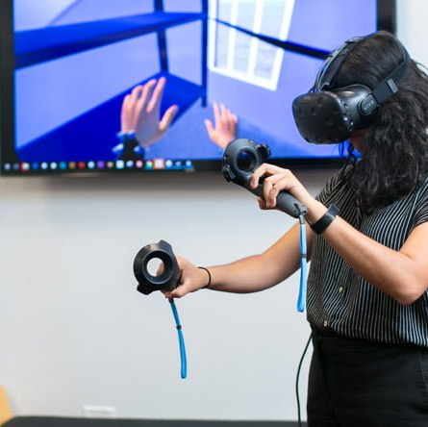
Το όραμα της Εικονικής Πραγματικότητας
Παρουσία (presence)
όρος που εμφανίζεται συχνά στη βιβλιογραφία της ΕΠ
αρχικά χρησιμοποιήθηκε ως αίσθηση του χρήστη ότι «βρίσκεται εκεί» (being there)
Η εμβύθιση σχετίζεται με τη σύνθεση του συστήματος, η παρουσία με το πώς ο χρήστης αντιλαμβάνεται τα δεδομένα
Υποκειμενικότητα, κατά πόσο τα δεδομένα «πείθουν» τον χρήστη, δέχεται τον κόσμο ως «φυσιολογικό»
Σχετική έννοια: συν-παρουσία (co-presence)
Αίσθηση ότι οι υπόλοιποι χρήστες συνυπάρχουν στον ίδιο χώρο

Slide 8
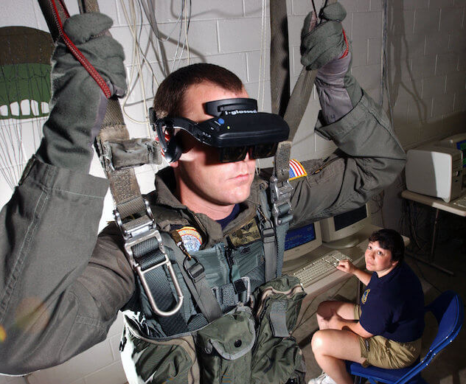
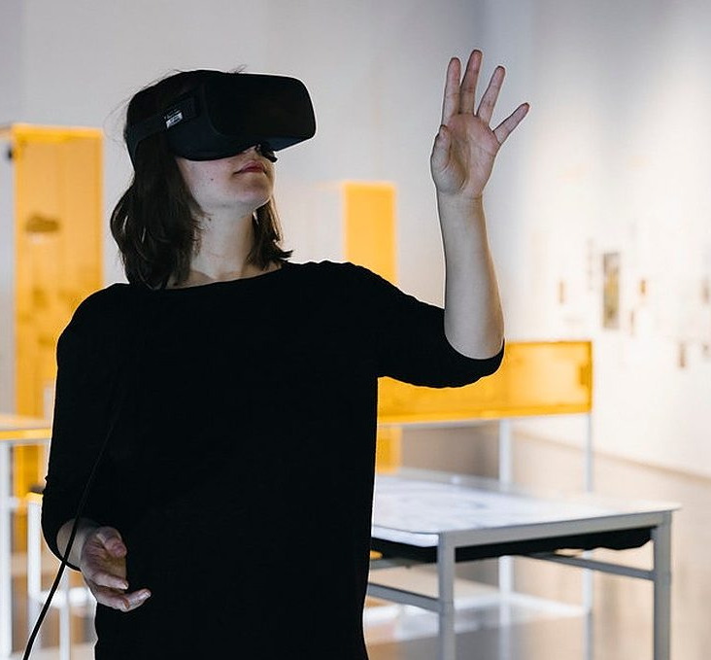
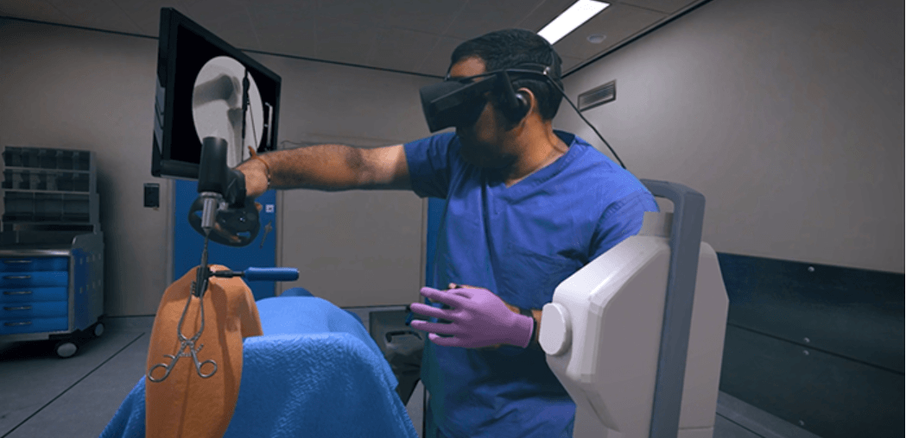
Eφαρμογές virtual reality
Αρχιτεκτονική: Πρόκειται για ένα χώρο στον οποίο η εικονική πραγματικότητα έχει τεράστιες δυνατότητες με το αρχιτεκτονικό σχέδιο. Μέσω του VR δίνεται η δυνατότητα στους σχεδιαστές να έχουν πλήρη εικόνα για τα σπίτια και τα κτίρια γραφείων, μέσα και έξω, πριν χτιστούν.
Πολιτιστική κληρονομιά: Στην προστασία των πολιτιστικών αγαθών και την ψηφιακή αποκατάστασή τους στην αρχική μορφή τους. Οι χρήστες εισέρχονται ουσιαστικά στον εικονικό χώρο και έχουν την αίσθηση ότι είναι μέρος του εικονικού περιβάλλοντος.
Ιατρική: Η εφαρμογή του VR στην Ιατρική δημιουργήθηκε αρχικά από την ανάγκη του ιατρικού προσωπικό για την απεικόνιση σύνθετων ιατρικών δεδομένων, ιδιαίτερα κατά τη διάρκεια της χειρουργική και ιατρική εκπαίδευση και κατάρτιση. Επίσης μπορεί να χρησιμοποιηθεί για βοήθεια στη διάγνωση και τη θεραπεία μίας νόσου ή για την εκτέλεση μίας χειρουργικής επέμβασης και όχι μόνο στην εκπαίδευση.
Εκπαίδευση: Η χρήση του VR είναι σημαντική για την ενίσχυση της διαδικασίας μάθησης. Άρχισε να χρησιμοποιείται και στον χώρο της εκπαίδευσης με στόχο να εισαγάγει τους μαθητές σε πειραματισμό, επίλυση προβλημάτων, τη συλλογή δεδομένων και την επιστημονική ερμηνεία
Στρατό: Παρέχεται η δυνατότητα εκπαίδευσης σε ένα περιβάλλον εικονικό, όπου ο χρήστης μπορεί να βιώσει την αίσθηση μιας πραγματικής μάχης χωρίς να τραυματιστεί.
Διασκέδαση: Εφαρμογές που σχεδιάζουν εικονικούς χώρους, χώρους φαντασίας, όπου ο χρήστης ζει σε μια νέα πραγματικότητα και απολαμβάνει με όλο και πιο ρεαλιστικό τρόπο το παιχνίδι που έχει επιλέξει.
Εμπόριο: Στο χώρο του εμπορίου και ειδικά στο retail η νέα αυτή τεχνολογία έχει υψηλές δυνατότητες προσφέροντας ένα νέο εργαλείο στον χώρο του marketing και μοναδικές εμπειρίες για τον χρήστη

Slide 9
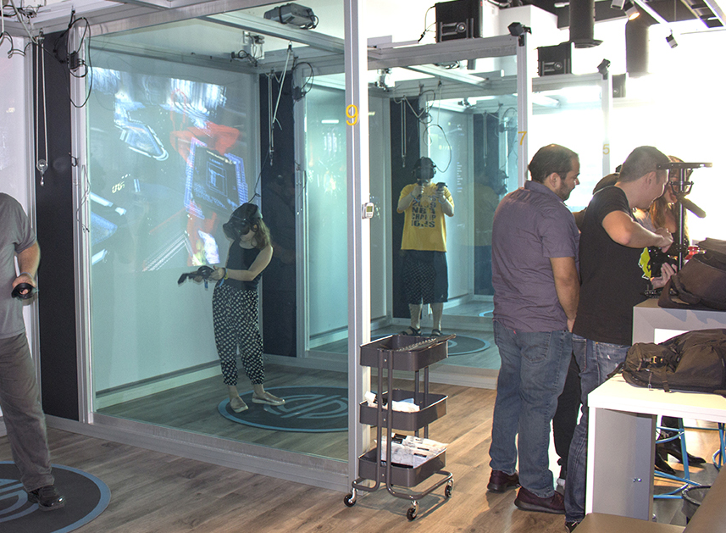
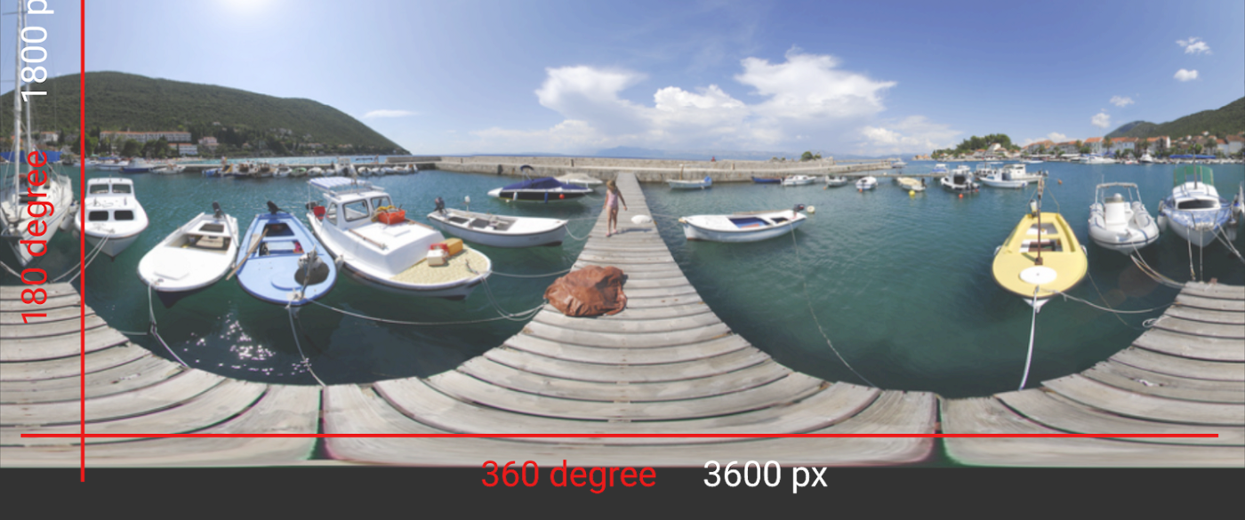
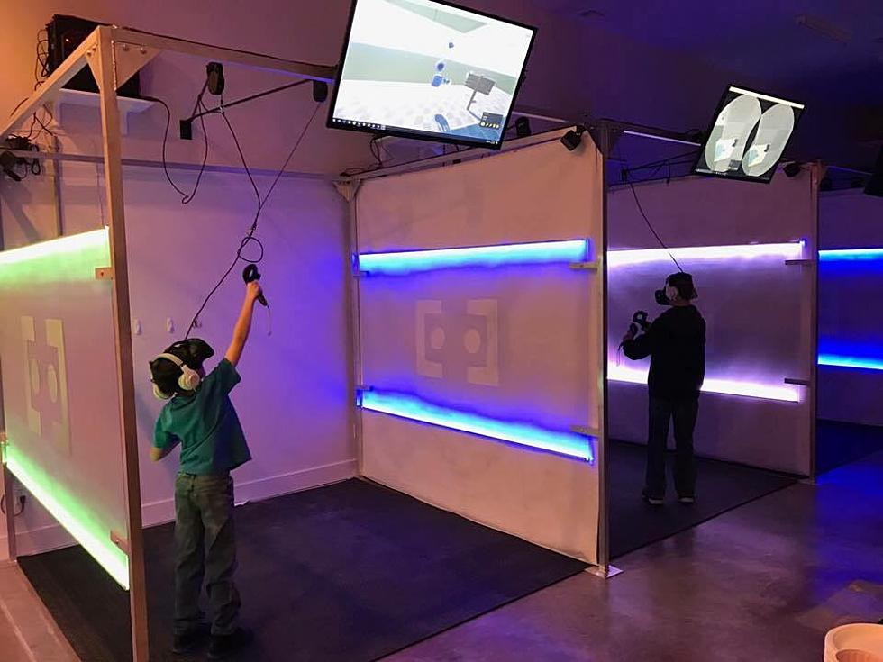
Εικονική Πραγματικότητα (VR)

Slide 10
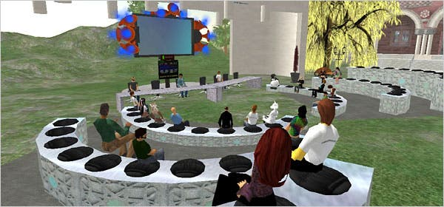
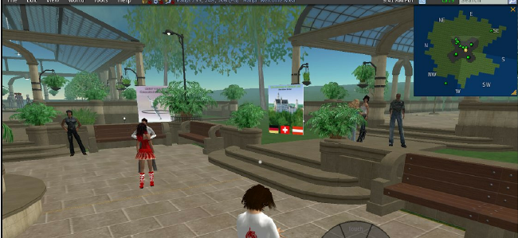
Εικονικοί Κόσμοι με 3D Γραφικό Περιβάλλον
Από τα μέσα της δεκαετίας ’90 > μετεξέλιξη κόσμων κειμένου σε διαδραστικά γραφικά περιβάλλοντα
  Κόσμοι παιχνιδιών πολλαπλών χρηστών (στη λογική των MUD)
  «κοινωνικοί» κόσμοι για επικοινωνία / εικ. κοινότητες
  πολλά στοιχεία των σημερινών ΕΚ
    γραφική αναπαράσταση κόσμου (2Δ ή 3Δ),
    ενσαρκώσεις,
    ελεύθερη πλοήγηση,
    άμεση επικοινωνία,
    αλληλεπίδραση με αντικείμενα,
    συνεργασία / ανταγωνισμός

Slide 11
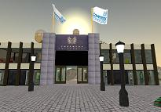
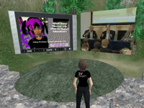
(Διαδικτυακή) Εικονική Πραγματικότητα
Νέοι τρόποι εξερεύνησης σε διαδικτυακές εφαρμογές
  Εξέλιξη των τεχνολογιών τηλεπικοινωνιών και διαδικτυακές υπηρεσίες
Υψηλός ρεαλισμός
  Πειραματικά πρωτότυπα
  Διαδικτυακές μηχανές παιχνιδιών
Μεγάλη ποικιλία
  Περισσότερα από 100 είδη
    Second Life, Active Worlds, OLIVE platform, OpenSim, κ.α.
Notes:
11

Slide 12
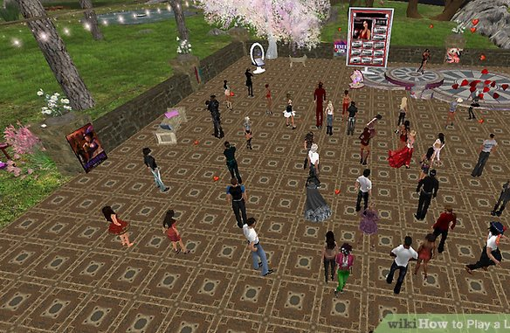
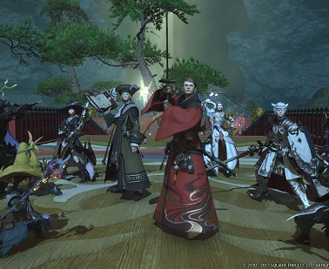
Ψηφιακά περιβάλλοντα για αληθοφανείς εμπειρίες
«Τεχνητοί κόσμοι» με μεγάλη βάση χρηστών χωρίς εξειδικευμένο υλικό
  ρεαλιστικά ή φανταστικά τοπία
  εξερεύνηση και διάδραση με το περιεχόμενο
  Π.χ. MMOGs (WoW), «κοινωνικοί» κόσμοι (Second Life)
    Οι χρήστες δημιουργούν τους ρόλους και το περιβάλλον που επιθυμούν
  ο κόσμος εξελίσσεται μέσα από τις ενέργειες των χρηστών
  αναδύονται κοινωνικά φαινόμενα αντίστοιχα με του πραγματικού κόσμου

Slide 13
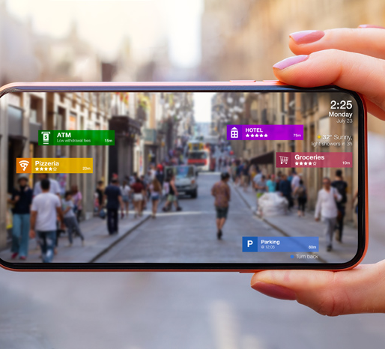
Augmented Reality
Παρόλο που οι προηγούμενες μελέτες δείχνουν ότι το VR μπορεί να ενισχύσει το ηλεκτρονικό εμπόριο, παρέχοντας περισσότερες πληροφορίες για το προϊόν μέσω βελτιωμένης αλληλεπίδρασης ανθρώπου-υπολογιστή, οι τρέχουσες μέθοδοι VR για το ηλεκτρονικό εμπόριο παρέχουν μόνο μοντέλα εικονικών προϊόντων που εμφανίζονται σε παραδοσιακές οθόνες υπολογιστών
Σε αντίθεση με την VR, η οποία αντικαθιστά εμπειρικά τον φυσικό κόσμο, το AR ενισχύει τη φυσική πραγματικότητα ενσωματώνοντας τα εικονικά αντικείμενα σε μια φυσική σκηνή. Τα δημιουργούμενα εικονικά αντικείμενα γίνονται, κατά μία έννοια, ίσα μέρη του φυσικού περιβάλλοντος.
Η ικανότητα του AR είναι να συνδέει το φυσικό περιβάλλον με εικονικά στοιχεία όπως η πληροφορία και οι φωτογραφίες, μεταξύ φυσικού και εικονικού περιβάλλοντος σε πραγματικό χρόνο, προσφέροντας νέες δυνατότητες επικοινωνίας με τους καταναλωτές.
Μεταξύ του φυσικού περιβάλλοντος και του εικονικού υπάρχει μία επιφάνεια η οποία μπορεί να περιέχει κείμενο, φωτογραφίες, βίντεο ή άλλα εικονικά στοιχεία στο άτομο που βλέπει το φυσικό περιβάλλον. Οι συσκευές που επιτρέπουν αυτή την διαδικασία είναι τα smartphones ή tablet ή ειδικές συσκευές που φοριούνται στον κεφάλι.

Slide 14
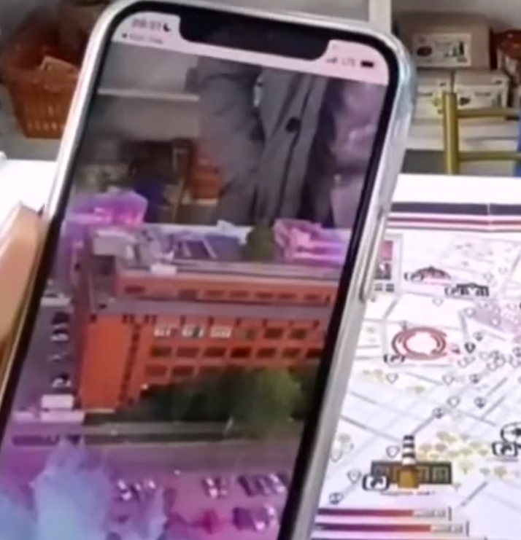
Οφέλη από τη χρήση επαυξημένης πραγματικότητας στη μαθησιακή διαδικασία
Δύο κύριες κατηγορίες εφαρμογών συναντώνται περισσότερο. Οι βασισμένες στην εικόνα (Image-Based AR) και οι βασισμένες στη θέση (Location-Based).
Οι πρώτες ανιχνεύουν κάποια εικόνα, συνήθως κάποιο ραβδωτό κώδικα (Barcode) για να παράγουν τη σχετική πληροφορία, ενώ οι δεύτερες χρησιμοποιούν τη θέση του χρήστη, συνήθως από τον GPS-δέκτη του για να τροποποιήσουν ανάλογα την παραγόμενη πληροφορία. Εξορισμού και λόγω χρήσης του GPS οι δεύτερες βρίσκουν κυρίως εφαρμογή σε ανοιχτό περιβάλλον.
Η χρήση εφαρμογών Ε.Π. στην εκπαίδευση σήμερα έχει τη δυνατότητα να:
Αυξήσει την κατανόηση του περιεχομένου από τους μαθητές και να βελτιώσει την απόδοσή τους
Παρακινήσει και να κινητοποιήσει τους μαθητές να εξερευνήσουν το μαθησιακό υλικό από διαφορετικές οπτικές γωνίες.
Βοηθήσει στη διδασκαλία θεμάτων, όπου οι μαθητές δεν έχουν τη δυνατότητα να βιώσουν από πρώτο χέρι (π.χ. αστρονομία και γεωγραφία).
Ενισχύσει τη συνεργασία μεταξύ των εκπαιδευτών - εκπαιδευομένων και των εκπαιδευομένων μεταξύ τους.
Προωθήσει τη δημιουργικότητα και τη φαντασία των μαθητών.
Ενισχύσει την μακροχρόνια διατήρηση της μάθησης στη μνήμη.

Slide 15
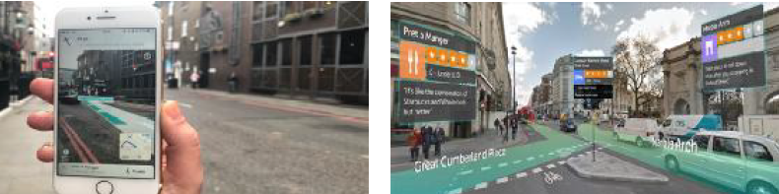
Χειρισμός
Για να πετύχει ο σωστός χειρισμός στην επαυξημένη πραγματικότητα χρειάζονται:
Άμεσος χειρισμός: ο χρήστης χειρίζεται τον εικονικό κόσμο τόσο όσο χειρίζεται τον πραγματικό
2) Φυσικός χειρισμός: ο χρήστης χειρίζεται τον εικονικό κόσμο με φυσικές συσκευές, δηλαδή με κάποια κουμπιά ή διακόπτες κι αυτά δίνουν τη δυνατότητα της φυσικότητας στο εικονικό περιβάλλον
3) Εικονικός χειρισμός: ο χρήστης χειρίζεται τον εικονικό κόσμο εικονικά με φυσικές συσκευές, όπως τα εικονικά κουμπιά που μπορούν να πατηθούν στον εικονικό κόσμο
4) Χειρισμός μέσω αντιπροσώπου: ο χρήστης δίνει εντολές χειρισμού σε έναν εικονικό χαρακτήρα.
Πλοήγηση: Περιδιάβαση στον χώρο όπου υπάρχουν προκαθορισμένα σημεία που «επαυξάνουν» την πληροφορία
Στις εφαρμογές επαυξημένης πραγματικότητας η πλοήγηση μπορεί να γίνει με τον ίδιο τρόπο, όπως γίνεται στον πραγματικό κόσμο. Ωστόσο χρειάζονται πρόσθετες ρυθμίσεις. Στον πραγματικό κόσμο, χρησιμοποιούμαι πινακίδες για να κατευθυνθούμε ή ενεργοποιούμε το GPS. Έτσι και στον εικονικό κόσμο, η εφαρμογή θα πρέπει να ξέρει τη θέση του χρήστη γι’ αυτό η εισαγωγή του GPS είναι απαραίτητη κι η πλοήγηση γίνεται με έναν διαφορετικό τρόπο που είναι προνόμιο της επαυξημένης πραγματικότητας.

Slide 16
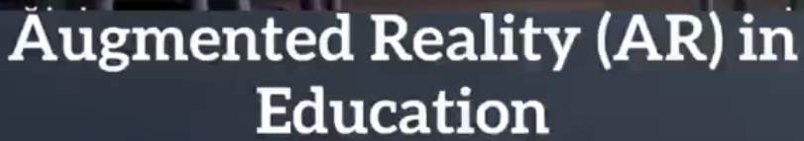
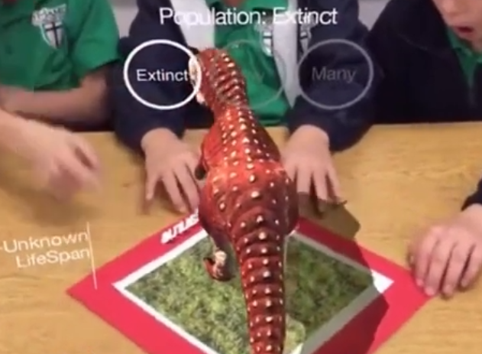
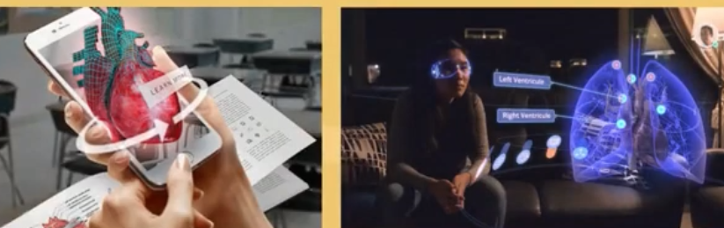
Μέθοδοι που μπορούν να χρησιμοποιηθούν ως βοηθήματα πλοήγησης σε αντίστοιχες εφαρμογές είναι:
Προβολή τρισδιάστατου εικονικού χάρτη όπου εμφανίζεται η θέση του χρήστη,
Προβολή εικονικού χαρακτήρα που περπατά μαζί με τον χρήστη και παρέχει σ’ αυτόν οδηγίες,
Προβολή ειδικών δεικτών στους δρόμους, όπως βέλη για το πού να στρίψει ο χρήστης, εμφάνιση γραμμών που δείχνουν τη σωστή κατεύθυνση των αυτοκινήτων, κ.λπ.,
Προβολή πληροφοριών στο τοπίου που βρίσκεται ο χρήστης, όπως πινακίδες, κτίρια (ξενοδοχεία, καφετέριες, εστιατόρια), αγάλματα, κ.λπ.,
Τοποθέτηση ειδικών σημάνσεων στον χάρτη, ώστε να μπορεί ο χρήστης να αναγνωρίσει και να επιστρέψει στην αρχική του τοποθεσία και
Εικονικά γυαλιά, τα οποία βοηθούν στον χρήστη να δει μακρινές αποστάσεις.

Slide 17
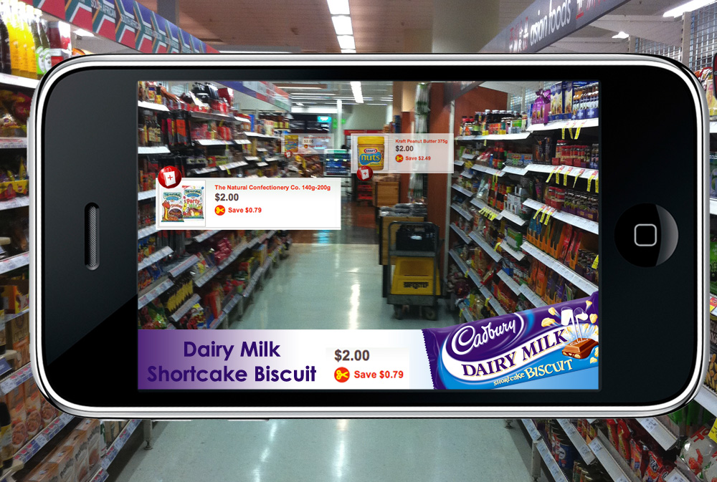
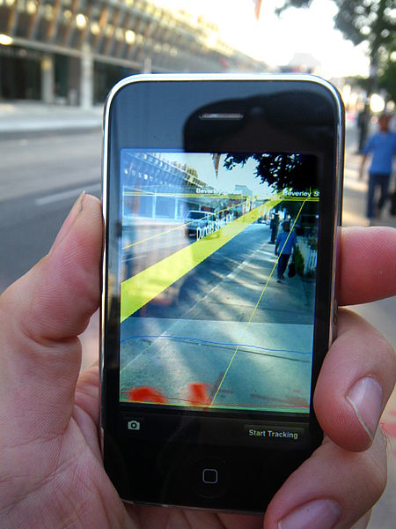
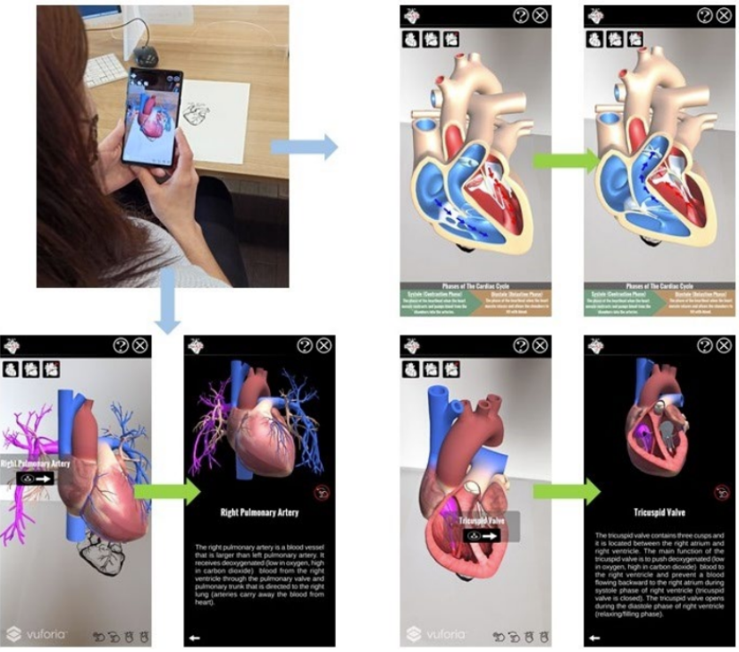
Σύγχρονες εφαρμογές AR

Slide 18
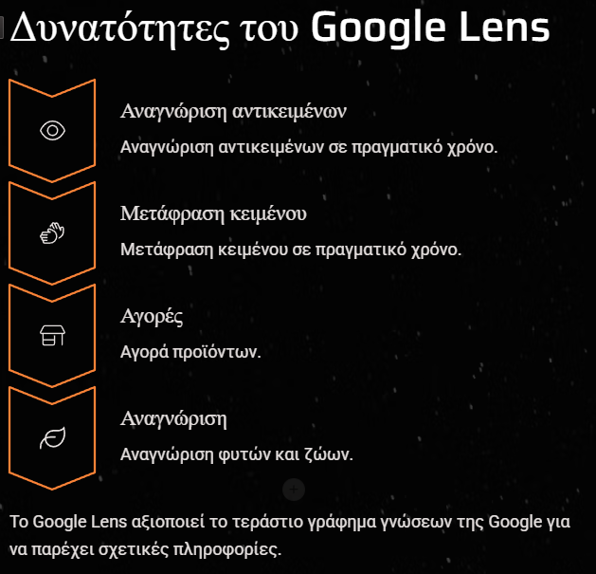
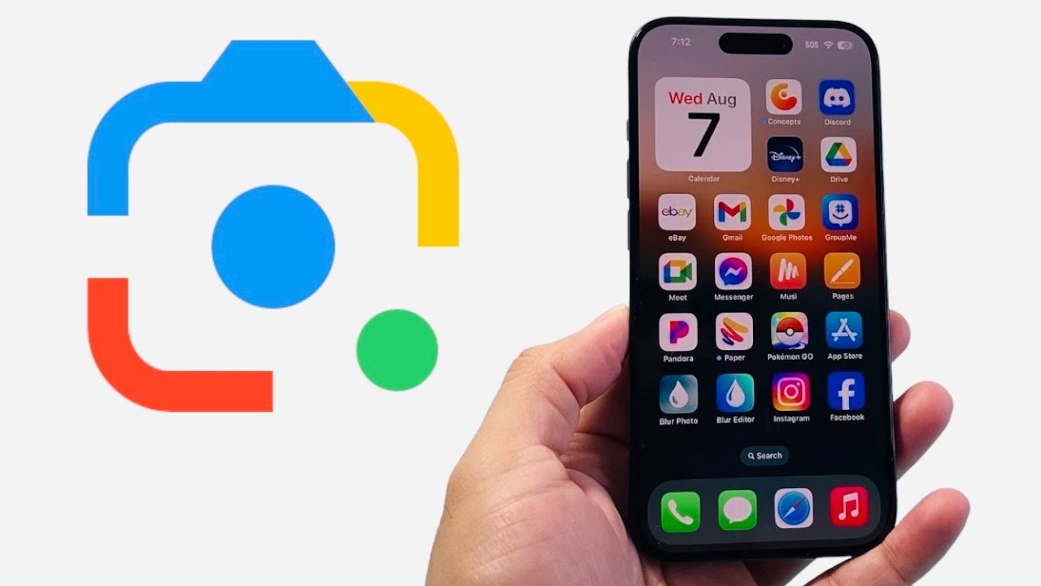
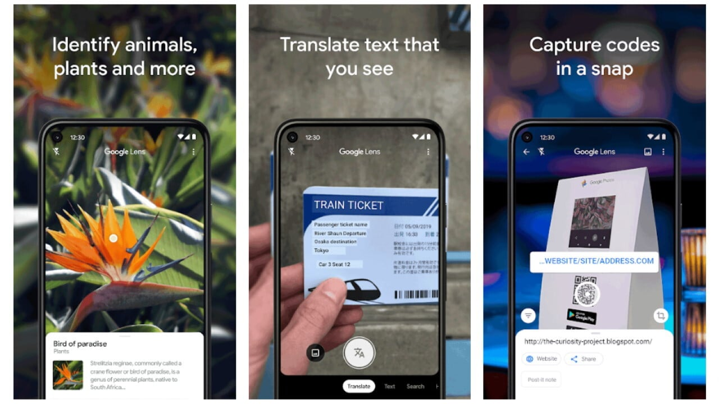

Slide 19
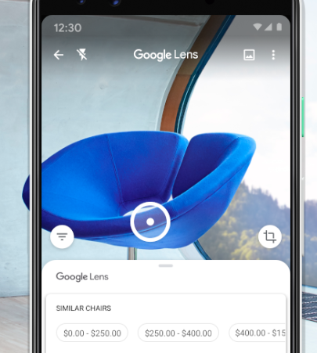
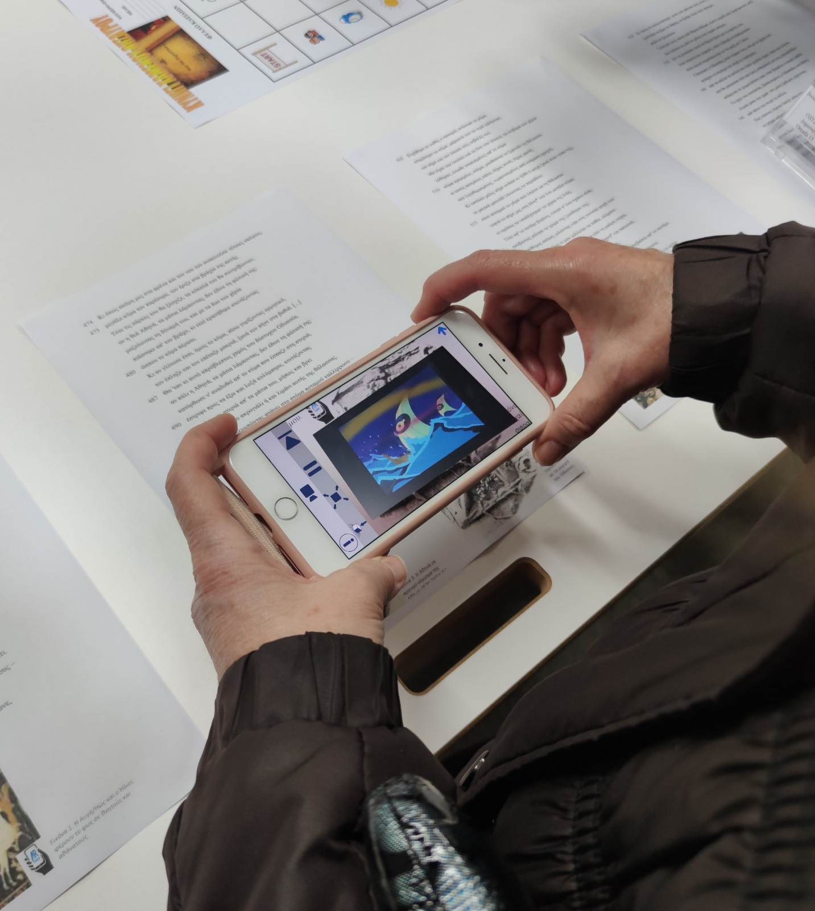


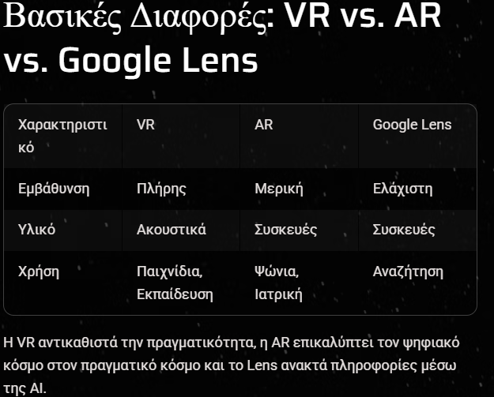
Google Lens
vs
AR technology
🔍 Google Lens:
- Ανάλυση εικόνας με χρήση AI
- Αναγνώριση αντικειμένων & μετάφραση
- Εμφανίζει πληροφορίες στην οθόνη
🕶️ Επαυξημένη Πραγματικότητα (AR):
- Ψηφιακά αντικείμενα στον φυσικό χώρο
- Διαδραστική εμπειρία σε πραγματικό χρόνο
- Εκπαιδευτικές και βιωματικές εφαρμογές

Slide 20
Mixed Reality
Όμως η τεχνολογία εξελίσσεται και συνδυάζει το VR & AR δημιουργώντας μια νέα πραγματικότητα. Πρόκειται για την μικτή πραγματικότητα είναι το αποτέλεσμα της ανάμειξης του φυσικού κόσμου με τον ψηφιακό κόσμο.
Αποτελεί την επόμενη εξέλιξη στην αλληλεπίδραση ανθρώπων, ηλεκτρονικών υπολογιστών και περιβάλλοντος και ξεκλειδώνει δυνατότητες που μέχρι τώρα περιορίζονταν στη φαντασία μας. Αυτό επιτυγχάνεται με την πρόοδο στην οπτική επαφή του υπολογιστή, τα γραφικά επεξεργασίας, την τεχνολογία οθόνης και τα συστήματα εισόδου.
Ο όρος «μικτή πραγματικότητα» εισήχθη αρχικά σε μια επιστολή του 1994 από τον Paul Milgram και τον Fumio Kishino: «Μια ταξινόμηση της οπτικής απεικόνισης μικτής πραγματικότητας».
Το άρθρο τους εισήγαγε την έννοια της συνέχειας της εικονικότητας. Από τότε, η εφαρμογή της μικτής πραγματικότητας ξεπερνά τις οθόνες, αλλά περιλαμβάνει και τις περιβαλλοντικές εισροές, τον χωρικό ήχο και την τοποθεσία.

Slide 21
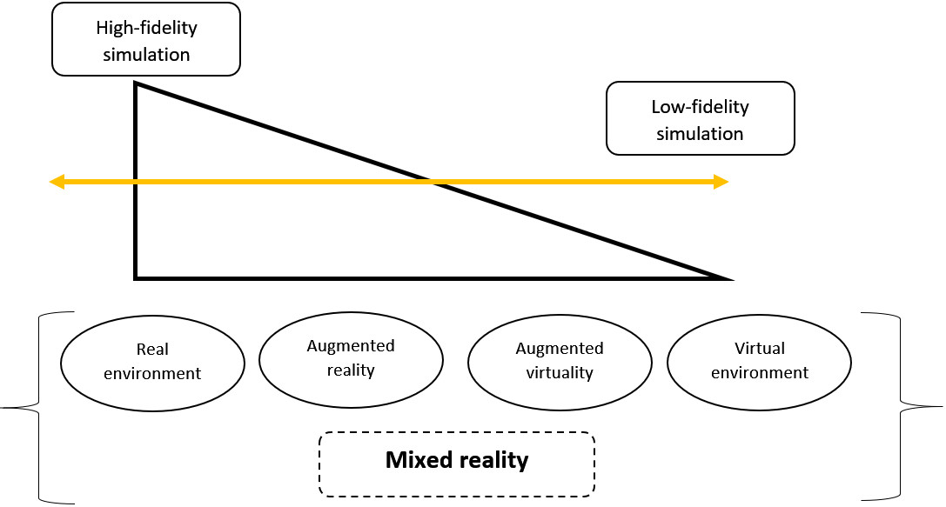

Slide 23
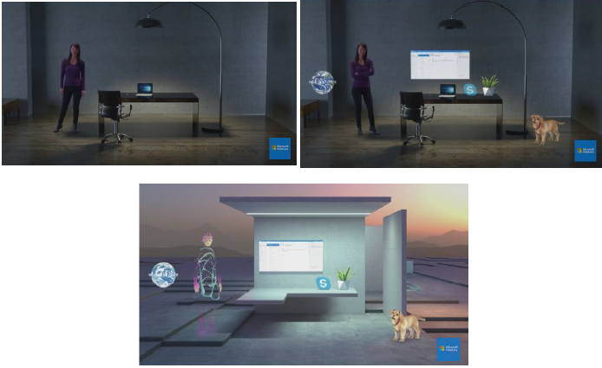
https://www.youtube.com/watch?v=e-n90xrVXh8
https://www.youtube.com/watch?v=J-C6GE2gFYw

Slide 24
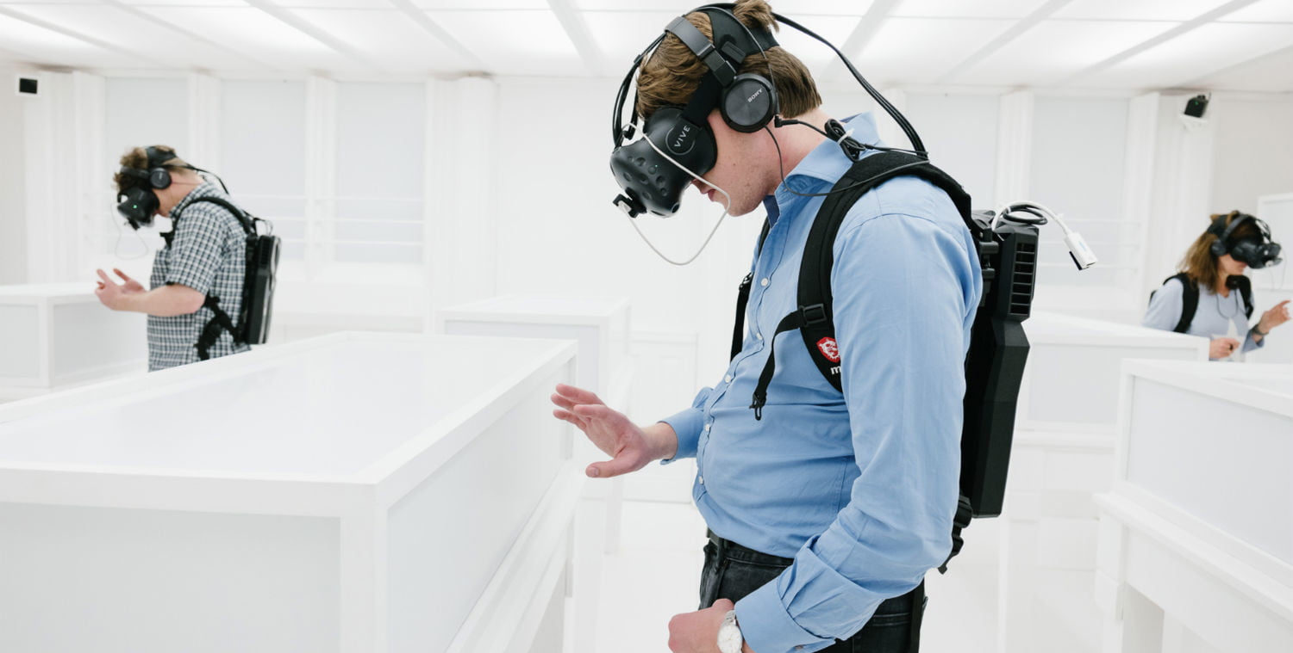
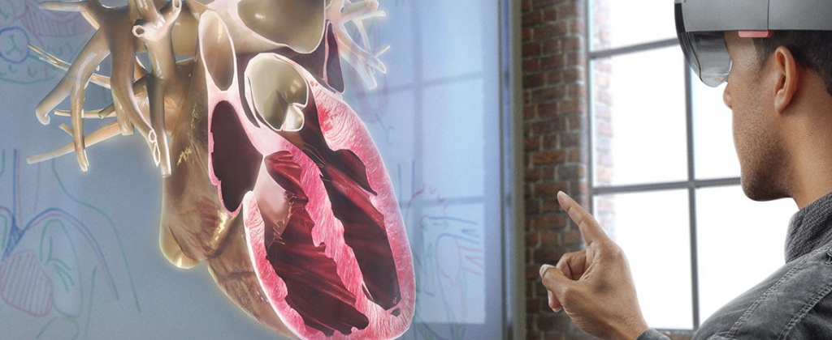
Συμπεράσματα
Οι «εμβυθιστικές» τεχνολογίες προέκυψαν ως αποτέλεσμα εξέλιξης δύο ανεξάρτητων ρευμάτων
  της Εικονικής Πραγματικότητας
  των «κοινωνικών» κόσμων και κόσμων παιχνιδιού
Υπάρχουν πολλοί χώροι εφαρμογής που μπορούν να επωφεληθούν από τους ΕΚ
  Ψυχαγωγία, εκπαίδευση, πολιτισμός, κλπ
Σήμερα δεν έχουν αξιοποιηθεί πλήρως οι δυνατότητές τους, αλλά
  Η διάδοση του Open Simulator μπορεί να οδηγήσει σε έναν διευρυμένο χώρο ελεύθερης ανάπτυξης περιεχομένου
  Οι ελεύθερες μηχανές παιχνιδιών διευκολύνουν την ανάπτυξη νέων περιβαλλόντων
Είμαστε μακριά από το «όραμα» της Εικονικής Πραγματικότητας, αλλά
  η κυκλοφορία νέων συσκευών εμβύθισης χαμηλού κόστους μπορεί να οδηγήσει σε πιο φυσικές αλληλεπιδράσεις και σε αυξημένη «παρουσία».

Slide 25


